Slide 1
מערכת שידורים לאומית

Slide 2
מדעי התזונה
תזונה ותורת המזון בעידן המודרני י'-יב'
שם המורה: דר' חכים יניב

Slide 3
חשוב לדעת !
ההרצאות המתוקשבות תומכות בספר הלימוד אך לא מהוות לו תחליף

Slide 4
חלק 1- מדעי התזונה פרק 2 – מערכת העיכול (שיעור 1)

Slide 5
מה למדנו בשיעור הקודם
הדרכים אשר איתן הממשל מתמודד עם בעיית ההשמנה
קצובת המזון היומית.
פירמידת המזון.
תווית המזון.
אֶפְשָׁרִיבָּרִיא

Slide 6
מה נלמד היום ?
חומר אורגני וחומר אי- אורגני.
אבות המזון.
מערכת העיכול - עיכול כימי ועיכול מכני.

Slide 7
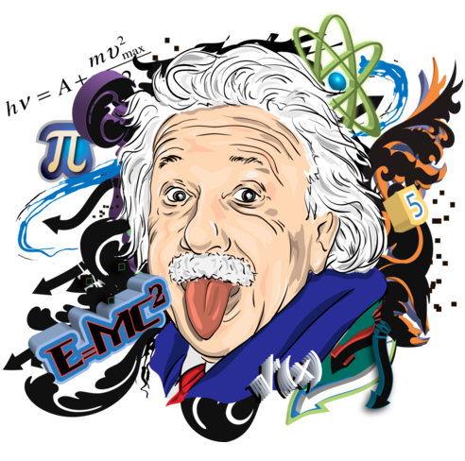
משפחת שיניים לפילים - ניסוי
פריסה 1 (הפריסות שונות זו מזו במיקום תיבות הטקסט וגרפיקת הרקע, ותוכלו לגוון ביניהן)
החומרים לניסוי שנערוך השיעור
את השקופית הזו תוכלו לשכפל, על מנת ליצור שקופיות נוספות הזהות לה – אליהן תוכלו להכניס את התכנים.
כדי לשכפל אותה, לחצו עליה קליק ימיני בתפריט השקופיות בצד ובחרו "שכפל שקופית" או "Duplicate Slide"
(מחקו ריבוע זה לאחר הקריאה)

Slide 8
מערכת העיכול
כמה שאלות לפני שנתחיל -
מה משותף לגופכם ולסלט הירקות או לפרוסת השוקולד שאכלתם?
האם פרוסת השוקולד שאכלתם נכנסת לגופכם כפרוסת שוקולד?
איך המזון מתפרק למרכיביו ונספג בגוף?
איך המזון שאתם אוכלים הופך לחלק מגופכם?

Slide 9
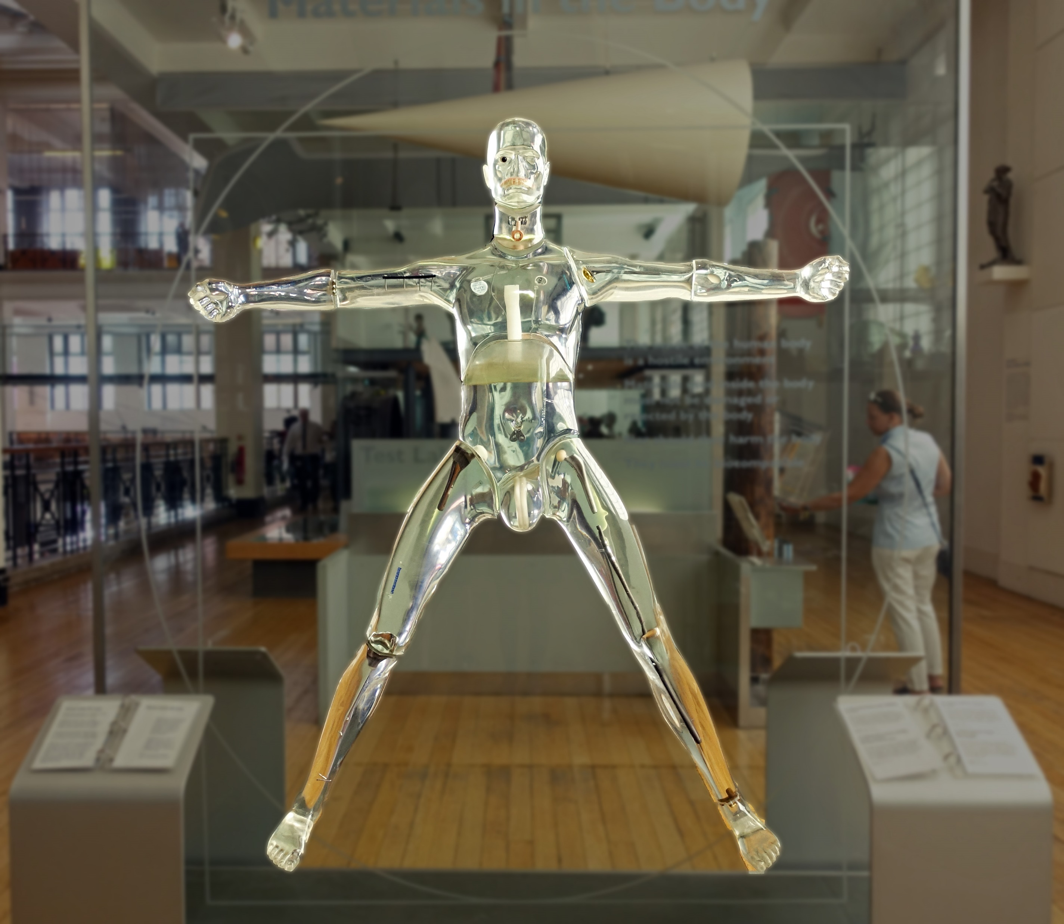
מערכת העיכול
כלל החומרים בטבע משתייכים ל- 2 קבוצות
חומרים אורגנים.
חומרים אנאורגנים (או אי-אורגנים).

Slide 10
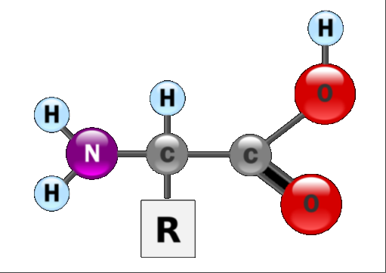
מערכת העיכול
חומרים אורגנים (תרכובות אורגניות)
מקור השם במילה "אורגניזם" – יצור חי.
מיוצר על ידי יצורים חיים או במעבדות (פלסטיק ותרופות לדוגמה).
חומר המורכב מאטומי פחמן (C).
כיום ידועות כ- 10 מיליון תרכובות אורגניות, ומספרן גדל בהתמדה.

Slide 11
מערכת העיכול
נא לשים לב
"מזון אורגני" הוא רק שם מסחרי למזון המיוצר בחקלאות על פי תקנים מסוימים.

Slide 12
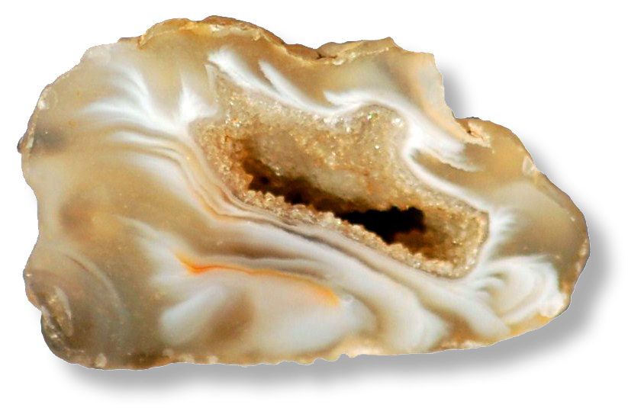
מערכת העיכול
חומרים אי-אורגנים (תרכובות אי-אורגניות)
חומרים שאינם אורגנים.
קיימים מעט חומרים אי-אורגנים המכילים פחמן – לדוגמה פחמן דו חמצני (CO₂).

Slide 13
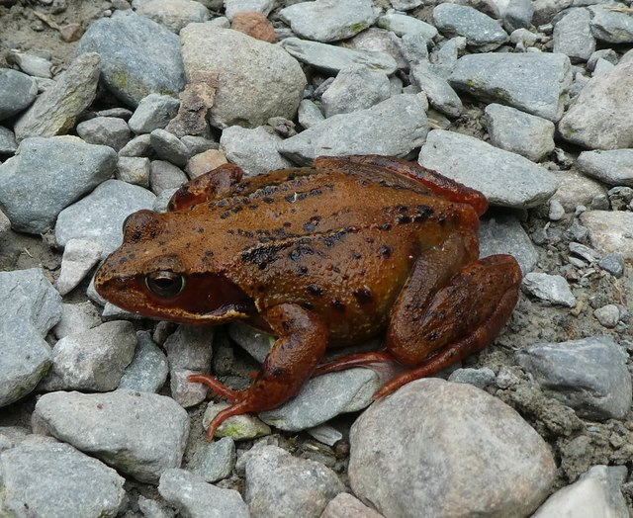
מערכת העיכול
שימו לב
יצורים חיים יכולים ליצר מחומר אורגני - חומר אורגני (גלוקוז מחלבון) וגם חומר אי - אורגני (פחמן דו חמצני ומים מגלוקוז).

Slide 14
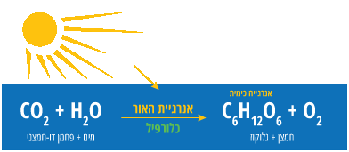
מערכת העיכול
שימו לב
בעלי חיים לא יכולים ליצר מחומר אי-אורגני חומר אורגני.
צמחים וקבוצות מסוימות של יכולים חיידקים יכולים לעשות זאת.

Slide 15
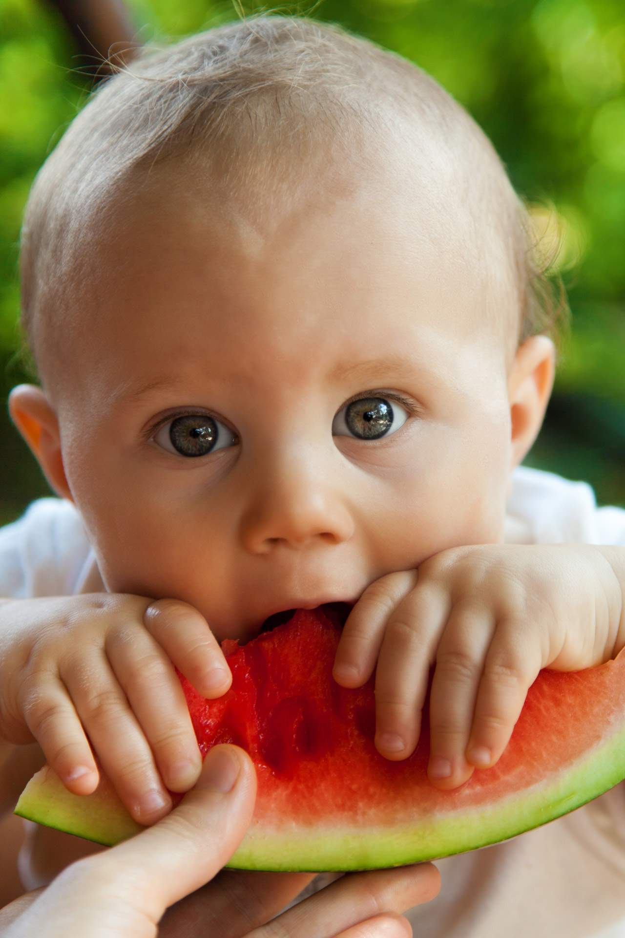
מערכת העיכול
מה משותף לגופכם ולמזון אותו אתם אוכלים?
גופיכם והמזון אותו אתם אוכלים מורכבים מאותם רכיבי תזונה – אבות המזון ומים.

Slide 16
מערכת העיכול
מהם אבות המזון?
אבות המזון הם חמש קבוצות של רכיבי תזונה הנחוצים לתפקודו התקין של גוף האדם, ואלה הם: פחמימות, שומנים, חלבונים, ויטמינים ומינרלים.
פחמימות, שומנים, חלבונים וויטמינים – חומרים אורגנים.
מינרלים ומים – חומרים אי-אורגנים.

Slide 17
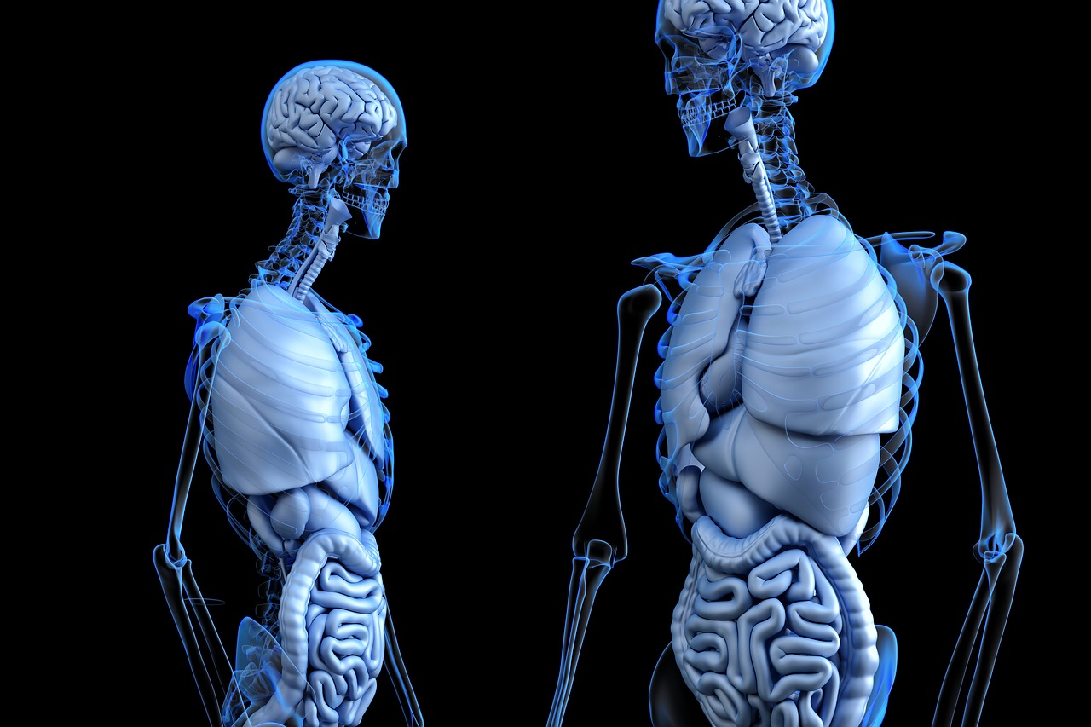
מערכת העיכול
דרך איזו מערכת נקלט המזון לגופינו?
כלל המזון אותו אנו צורכים מגיע אל מערכת העיכול.
מערכת זו היא מערכת איברים בגוף בעלי חיים אשר מטרתה קליטת מזון, פירוקו ליחידותיו הבסיסיות וספיגתן אל תוך הגוף.
חומרי המזון שנספגו יגיעו אל התא ושם ישמשו כחומרי בניין ולשם הפקת אנרגיה.

Slide 18
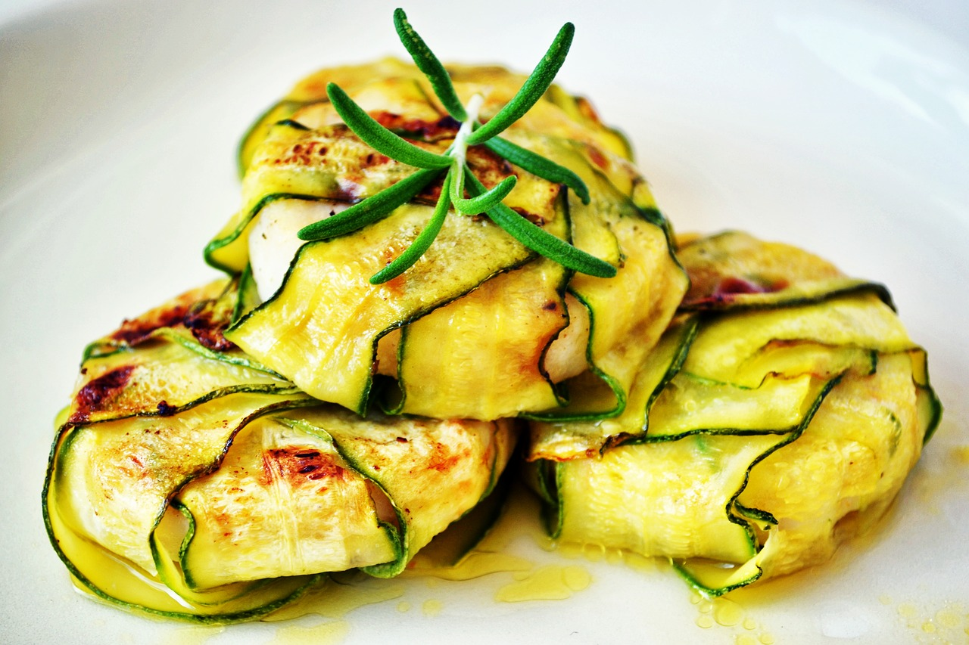
מערכת העיכול
איך מערכת העיכול קולטת את המזון?
כדי שהמזון ילקט לתוך גופינו הוא צריך קודם כל לעבור פירוק (עיכול) ובשלב הבא להיספג אל תוך גופינו (ספיגה).
האם מערכת העיכול היא פנימית או חיצונית לגופינו

Slide 19
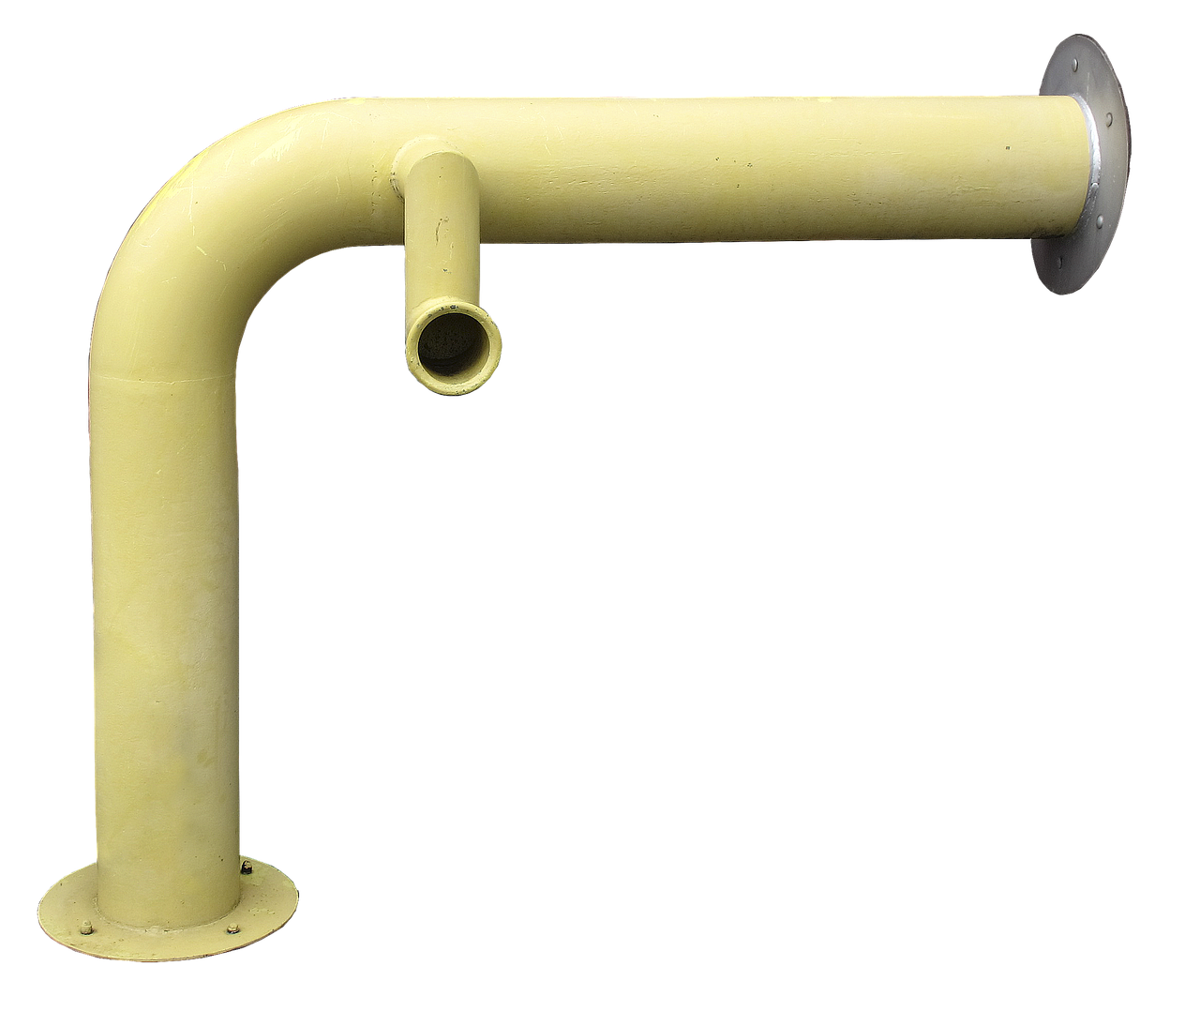
מערכת העיכול
מערכת העיכול
מבחינה פיזית מערכת העיכול נחשבת למערכת חיצונית לגוף, היא מתחילה בפתח העליון – הלוע/הפה, ומסתיימת בפתח התחתון – פי הטבעת.

Slide 20
מערכת העיכול
המזון עובר שני תהליכי עיכול
עיכול מכני (פיזי) - חיתוך וטחינה של המזון המזון לחתיכות קטנות.
עיכול כימי - שבירה של הקשרים הכימיים של מולקולות המזון לאבני הבניין שלהן.

Slide 21
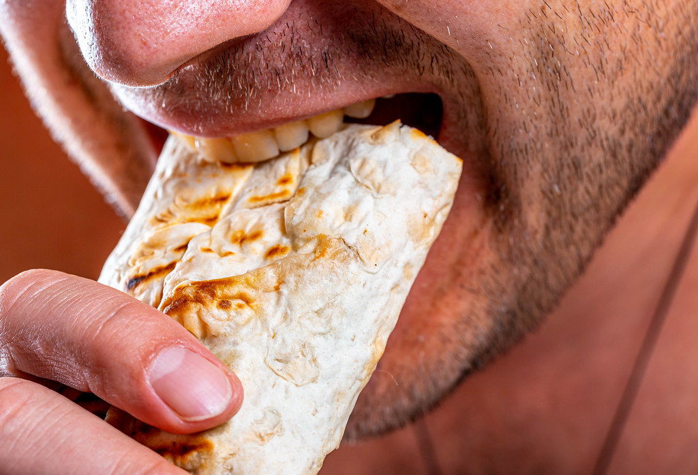
מערכת העיכול
עיכול מזון מכני (פיזי)
עיקרו חיתוך וטחינה של המזון כך שיתקבלו חתיכות קטנות.
מתבצע על ידי השיניים, החך והתכווצות שרירי הקיבה.
המזון אינו משנה את התכונות הכימיות שלו.
הפירוק המכני מגדיל את שטח הפנים של המזון (בהמשך).

Slide 22
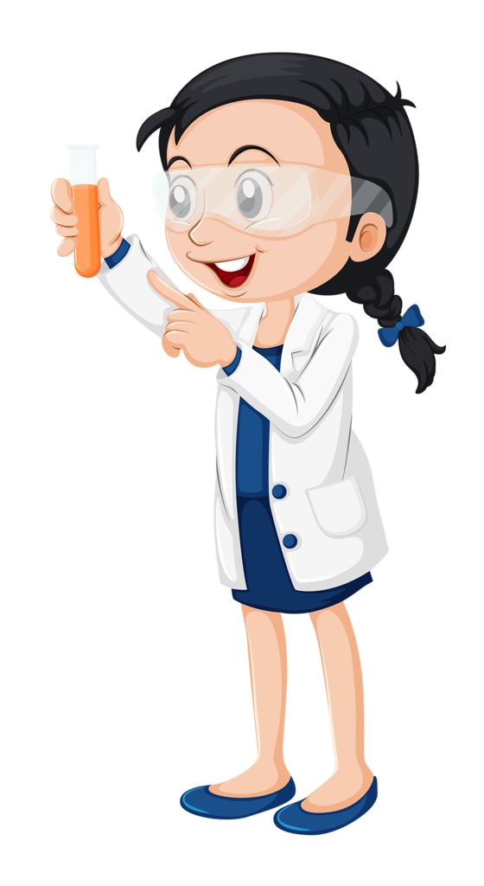
פעילות אנזימים - ניסוי
פריסה 1 (הפריסות שונות זו מזו במיקום תיבות הטקסט וגרפיקת הרקע, ותוכלו לגוון ביניהן)
החומרים לניסוי שנערוך השיעור
את השקופית הזו תוכלו לשכפל, על מנת ליצור שקופיות נוספות הזהות לה – אליהן תוכלו להכניס את התכנים.
כדי לשכפל אותה, לחצו עליה קליק ימיני בתפריט השקופיות בצד ובחרו "שכפל שקופית" או "Duplicate Slide"
(מחקו ריבוע זה לאחר הקריאה)

Slide 23
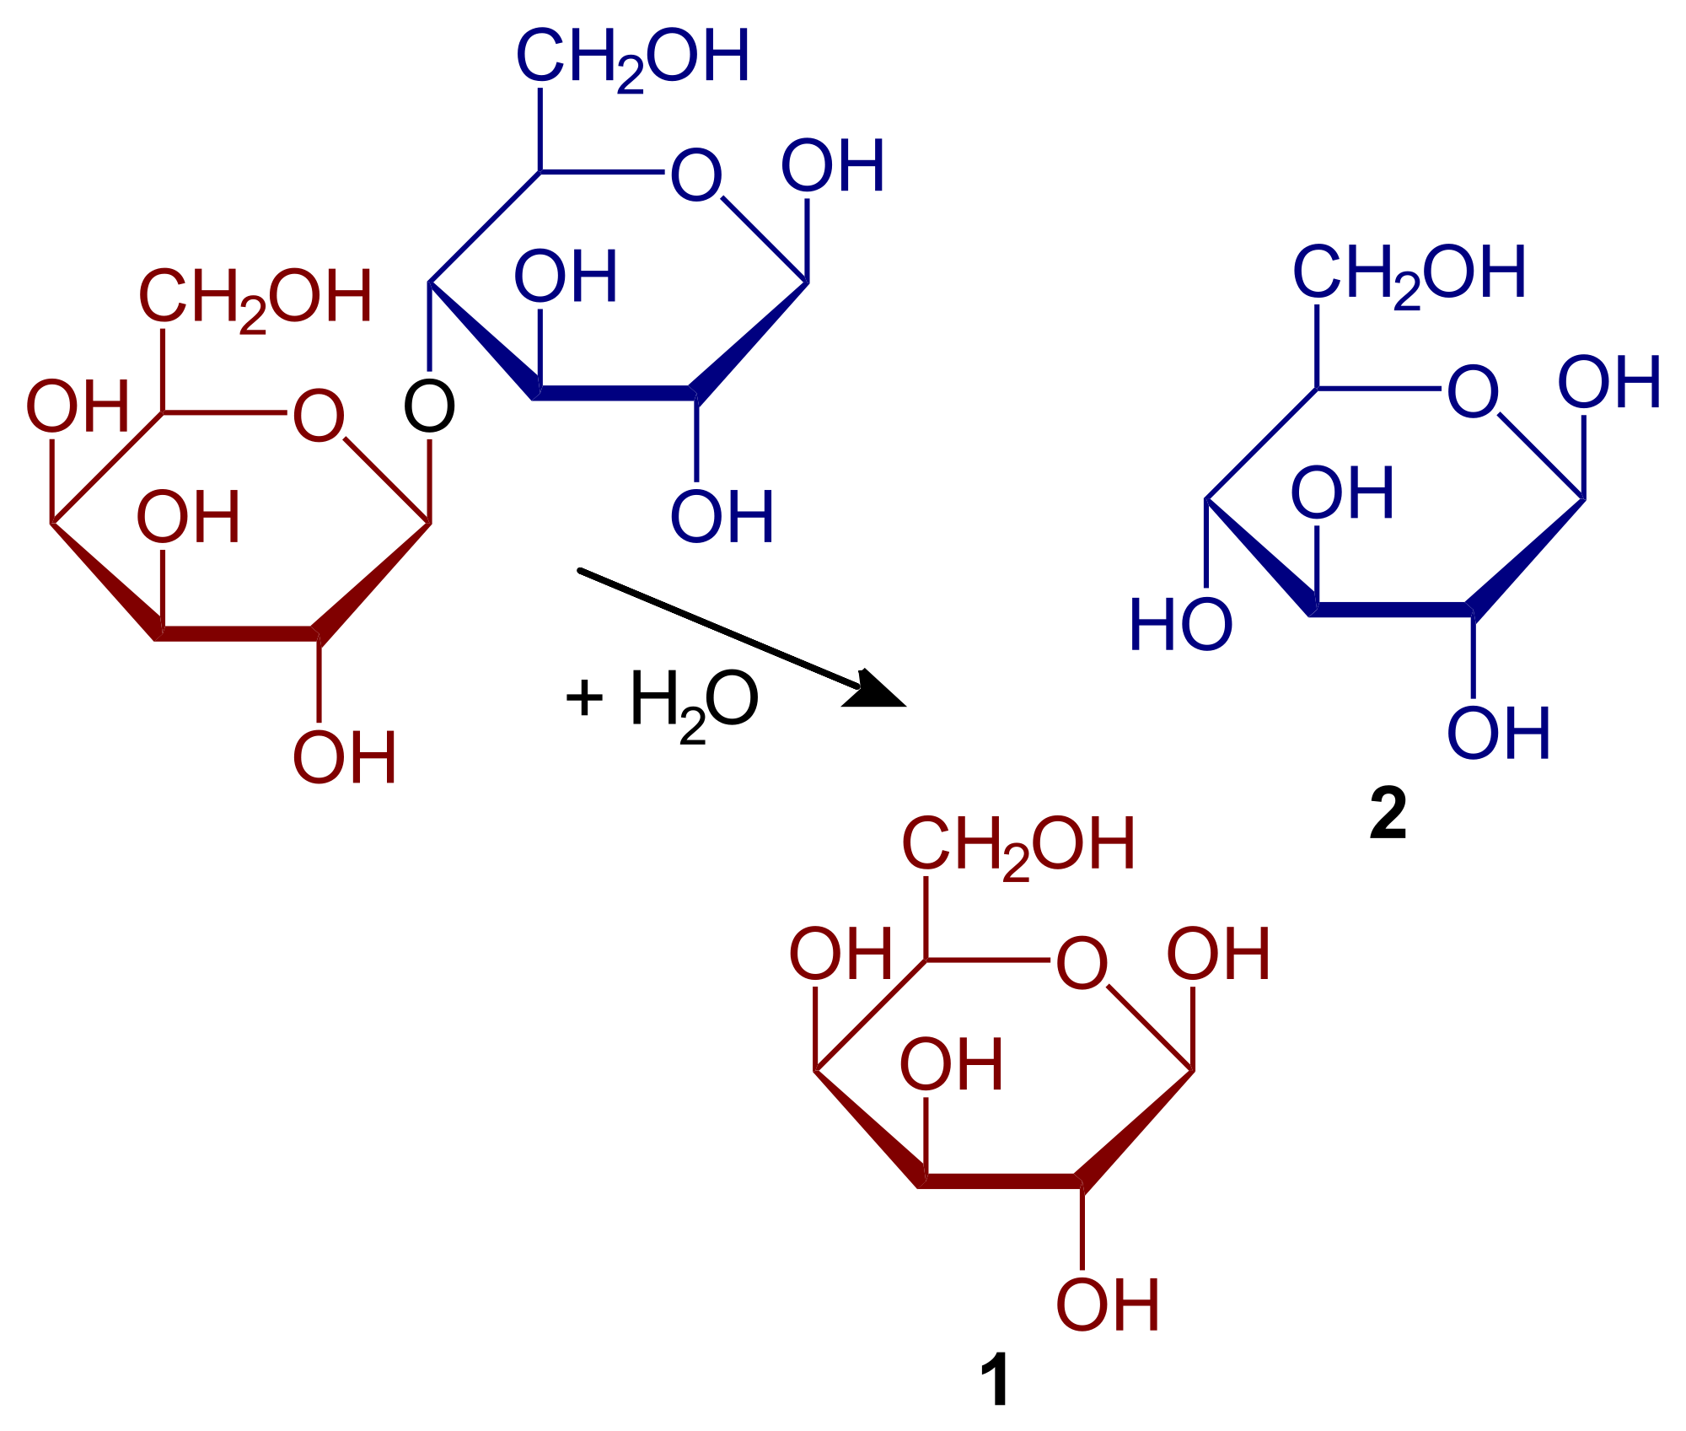
מערכת העיכול
עיכול מזון - כימי
מתבצע על ידי שבירה של הקשרים הכימיים של מולקולות המזון לאבני הבניין שלהן.
מוֹלֵקוּלָה - מונח בכימיה המתאר מבנה (חומר) הבנוי משני אטומים או יותר, המחוברים ביניהם בקשר כימי.

Slide 24
מערכת העיכול
עיכול מזון - כימי
מתבצע על ידי אנזימים המצויים בפה, בקיבה ובמעי וגם על ידי החומצה המלחית בקיבה.
בפרוק הכימי המזון משנה חלק מהתכונות הכימיות שלו.

Slide 25
מערכת העיכול
מהו אנזים?
חלבון אשר יכול לפרק או לחבר מולקולות אחרות.
כל אנזים מחבר או מפרק מולקולות הייחודיות לו.
ניתן להתייחס לאנזימים כ"פועלים" של הגוף.
לא יתקיימו חיים ללא נוכחות אנזימים.
Notes:
ללא זכויות

Slide 26
Enzyme Animation - Henry Goddard

Slide 27
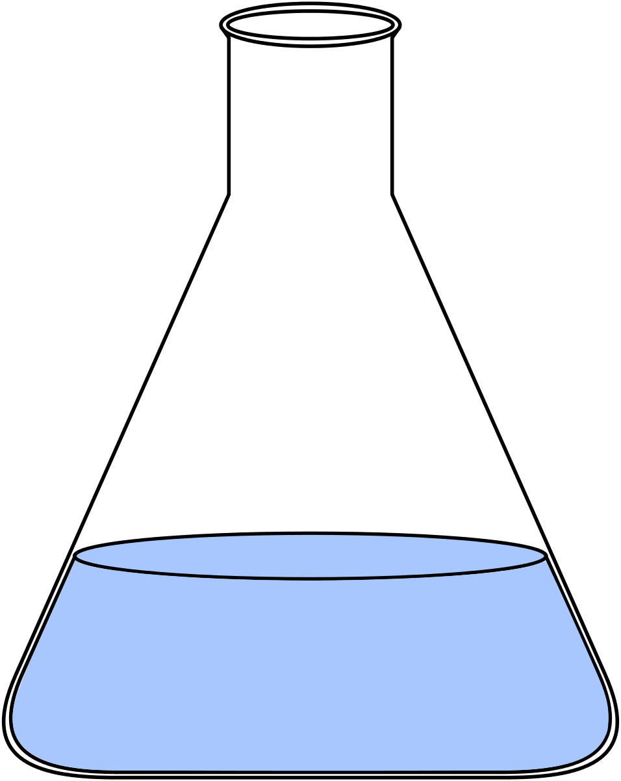
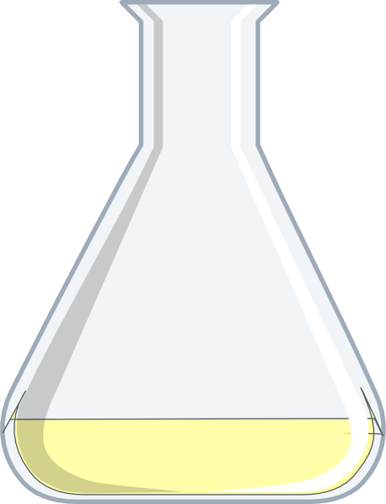
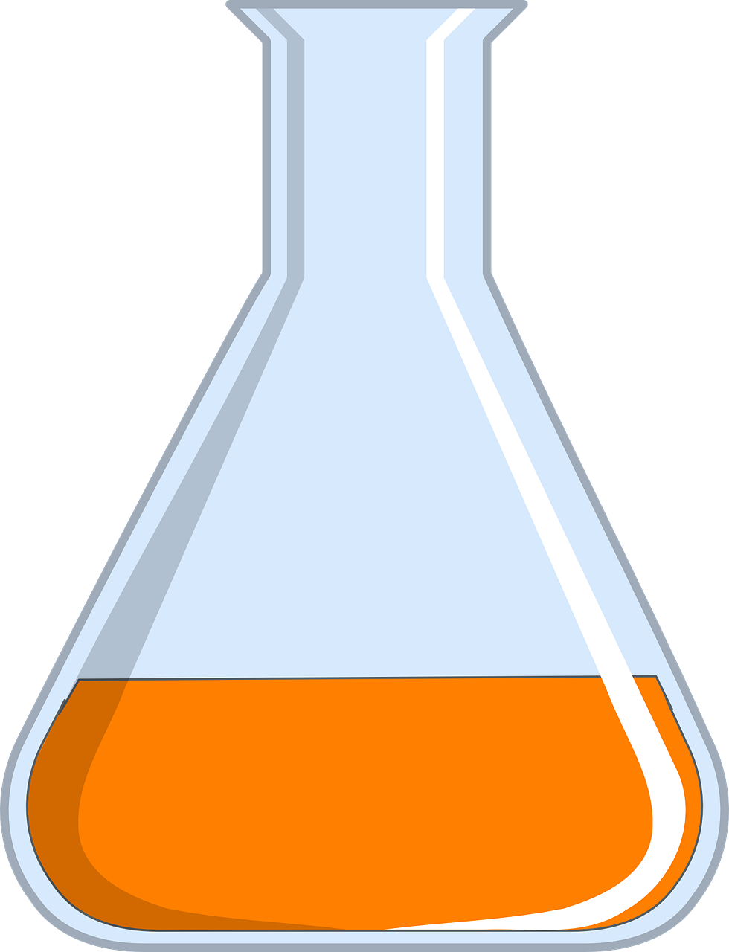
מערכת העיכול
מדוע לא יתקיימו חיים ללא נוכחות של אנזימים?
מזגו את קרם החמצן לתוך בקבוק המים שברשותכם.
הוסיפו סבון נוזלי.
הוסיפו צבע מאכל.
קרם/מי חמצן

Slide 28
מערכת העיכול
מדוע לא יתקיימו חיים ללא נוכחות של אנזימים?
הביטו בבקבוק. האם קורה משהו?

Slide 29
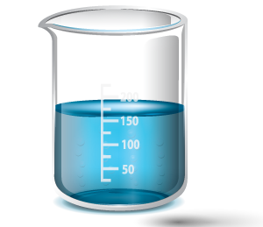
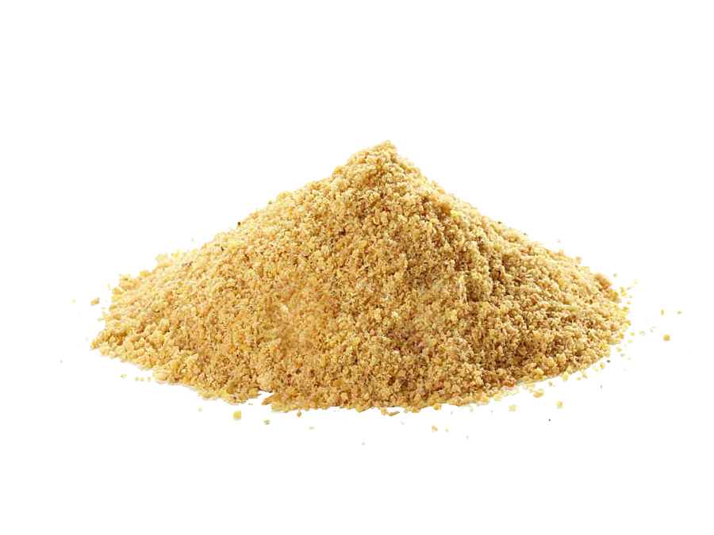
מערכת העיכול
מדוע לא יתקיימו חיים ללא נוכחות של אנזימים?
הוסיפו את השמרים למים הפושרים וערבבו.
מזגו את הכוס ובה השמרים לתוך הבקבוק.

Slide 30
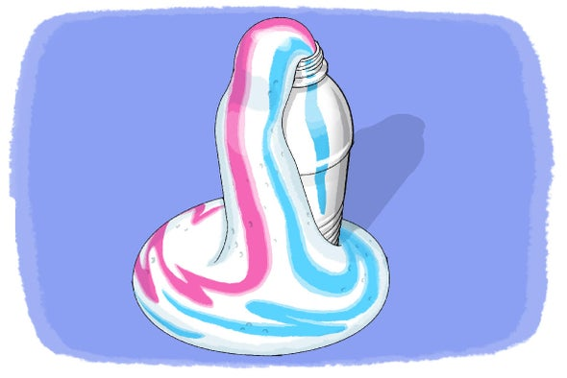
מערכת העיכול
מדוע לא יתקיימו חיים ללא נוכחות של אנזימים?
מה קרה?

Slide 31
מערכת העיכול
אז מה קרה כאן?
מי חמצן מורכבים ממולקולת מים ואטום חמצן נוסף.
זהו חומר רגיש המתפרק לאט יחסית.
האנזים קטאלז המצוי (גם) בשמרים מזרז מאוד את התהליך וגורם לפירוק מהיר ומיידי של מי החמצן.
מי חמצן
מים
חמצן
אנזים
(שמרים)

Slide 32
מערכת העיכול
איך אנחנו יודעים שהאנזים פועל מהר?
בניסוי השתמשנו בסבון והחמצן שהשתחרר יצר בועות סבון קטנטנות שיצרו את פרץ הקצף.
אם תגעו בבקבוק, תוכלו להרגיש שהוא חם.

Slide 33
מערכת העיכול
שאלות חקר
האם יהיה הבדל בניסוי אם נבצע אותו עם קרם חמצן בריכוזים שונים?
האם יש משמעות לכמות השמרים?
האם יש משמעות לטמפרטורה של המים?
מה יקרה אם לא נוסיף סבון למים?

Slide 34
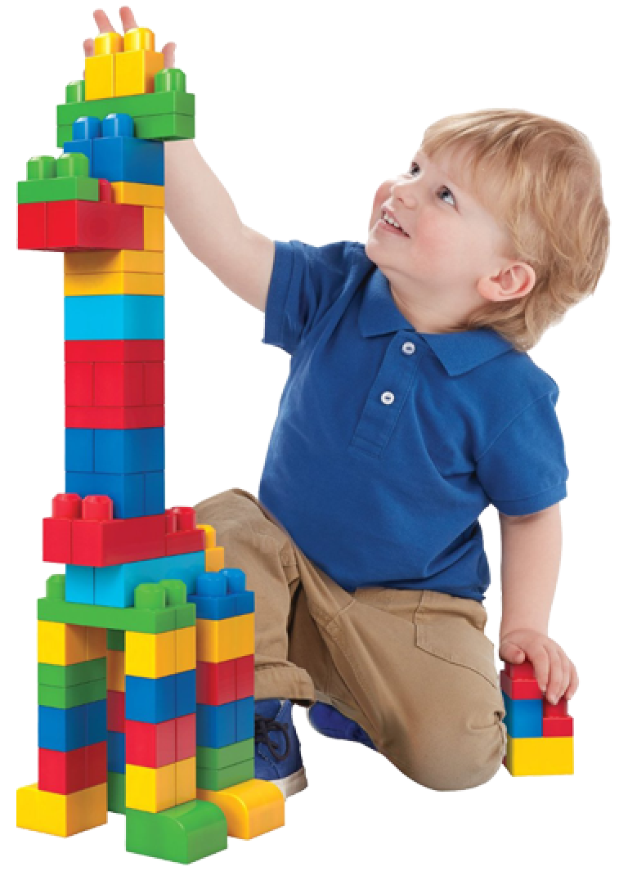
מערכת העיכול
עיכול כימי - אנזימים
חלבון אשר יכול לפרק או לחבר מולקולות אחרות.
כל אנזים מחבר או מפרק מולקולות הייחודיות לו.
ניתן להתייחס לאנזימים כ"פועלים" של הגוף.
ללא אנזימים תהליכים לא יתרחשו במהירות אשר תוכל לתמוך בחיים.

Slide 35
מערכת העיכול
עיכול מכני - מה מטרת העיכול מכני?
פרוק גושי המזון הגדולים לפיסות קטנות מגדיל את שטח הפנים הכללי של המזון, וכך יעילות הפירוק הכימי המבוצע על ידי אנזימי העיכול גדלה.

Slide 36
מערכת העיכול
כיצד פירוק המזון לפיסות קטנות מגדיל את שטח הפנים?
קובייה שצלעותיה באורך 2 ס"מ שטח הפנים שלה יהיה 24 ס"מ (שטח פנים = אורךX גובה X מס' הפאות):
1
2
(2 X 2) X 6 = 24
אם נפרק את הקובייה ל- 8 קוביות בעלות צלעות שאורכן 1 ס"מ אזי שטח הפנים של כלל הקוביות יהיה 48 ס"מ (שטח הפנים של קובייה 1 X 8):
2
}(1 X 1) X 6{ X 8 = 48

Slide 37
מערכת העיכול
כיצד הגדלת שטח הפנים של המזון מיעלת את הפירוק הכימי שלו?
הגדלת שטח הפנים של חלקיק המזון מגדילה את השטח אשר האנזימים יכולים לעבוד עליו.

Slide 38
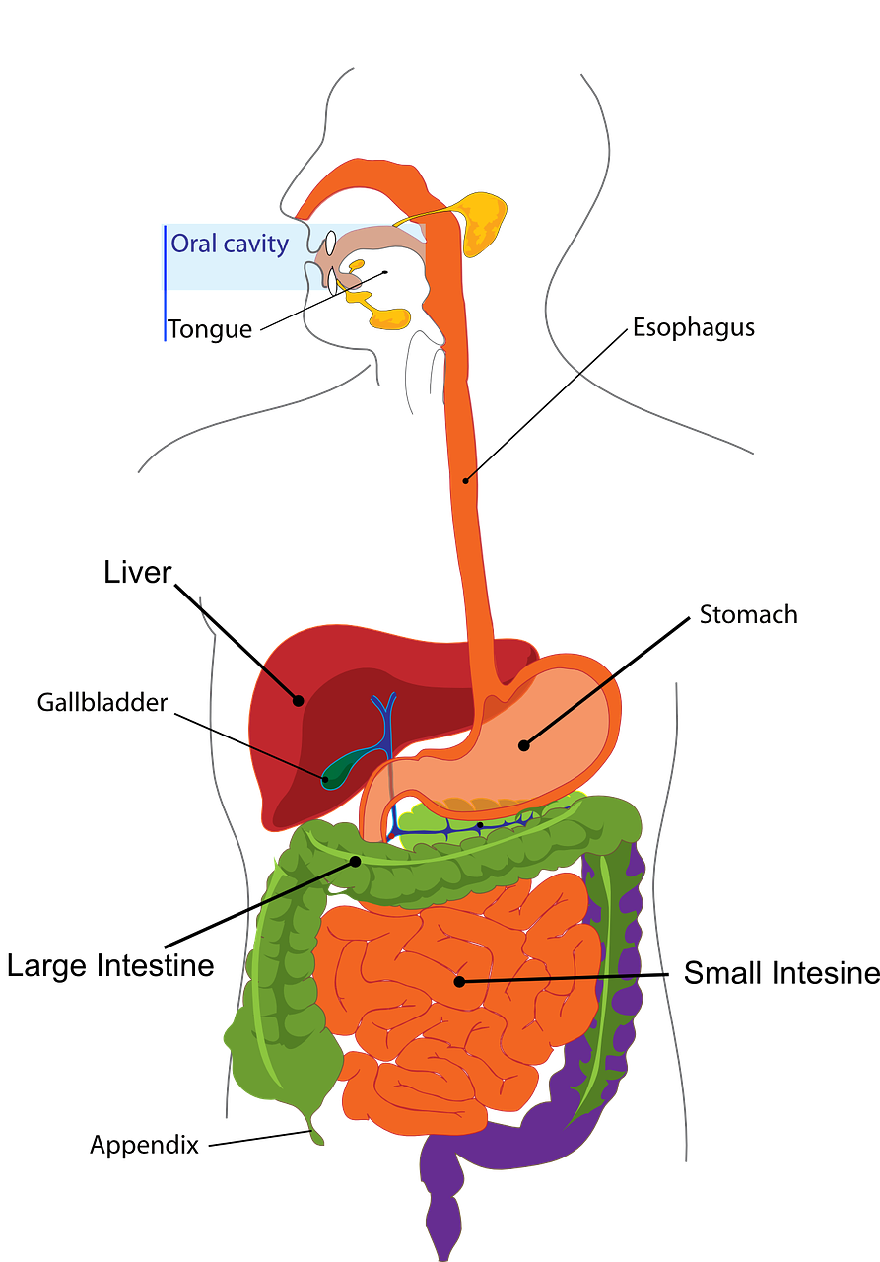
מערכת העיכול
איך המזון מתפרק למרכיביו ונספג לתוך גופינו?
זהו התפקיד של מערכת העיכול!
חלל הפה
ושת
כבד
קיבה
כיס המרה
לבלב
המעי הגס
המעי הדק
פי הטבעת

Slide 39
How your digestive system works - Emma Bryce - TED-Ed

Slide 40
מה למדנו היום
חומר אורגני וחומר אי- אורגני.
אבות המזון
מערכת העיכול - עיכול כימי ועיכול מכאני.

Slide 41
מה נלמד בשיעור הבא
מבנה מערכת העיכול ותפקודה

Slide 42
שימוש ביצירות מוגנות בזכויות יוצרים ואיתור בעלי זכויות
השימוש ביצירות במהלך שידור זה נעשה לפי סעיף 27א לחוק זכות יוצרים, תשס"ח-2007. אם הינך בעל הזכויות באחת היצירות, באפשרותך לבקש מאיתנו לחדול מהשימוש ביצירה, זאת באמצעות פנייה לדוא"ל rights@education.gov.il

